Slide 1
Работа со словарными словами (часть 1)
Учитель начальных классов :
В.Ю. Кулиш

Slide 2
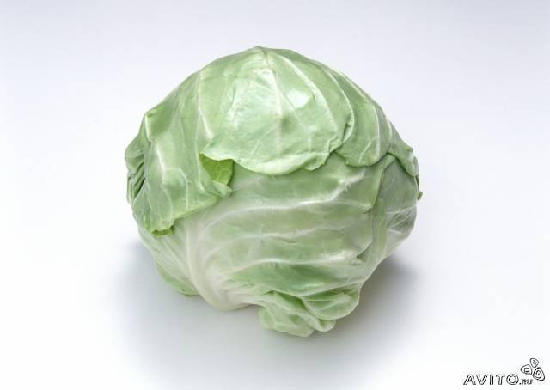
К…ПУСТА
А

Slide 3
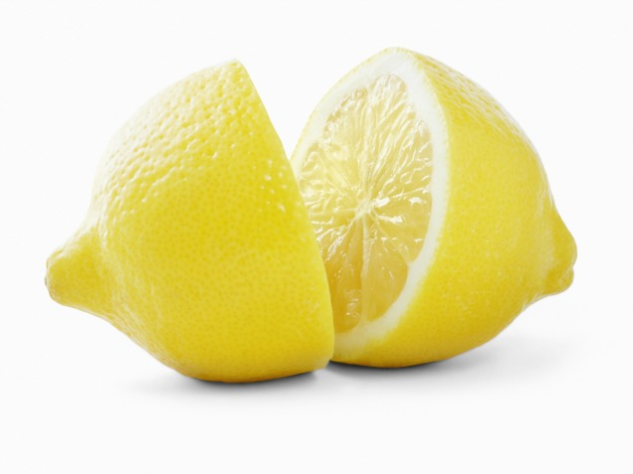
Л…МОН
И
КИСЛЫЙ

Slide 4
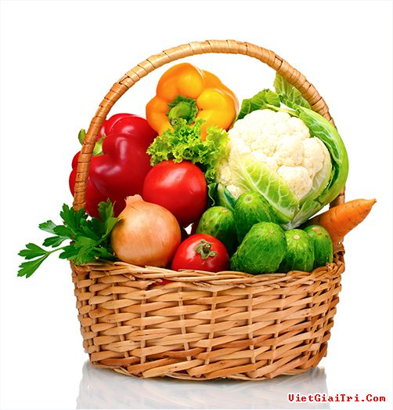
К…РЗИНА
О
ОВОЩИ
ГЛУБОКАЯ

Slide 5
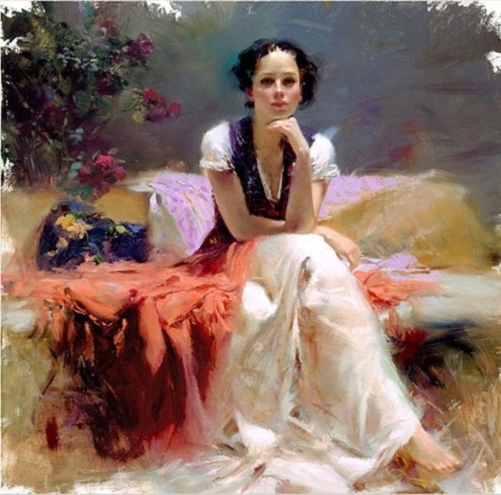
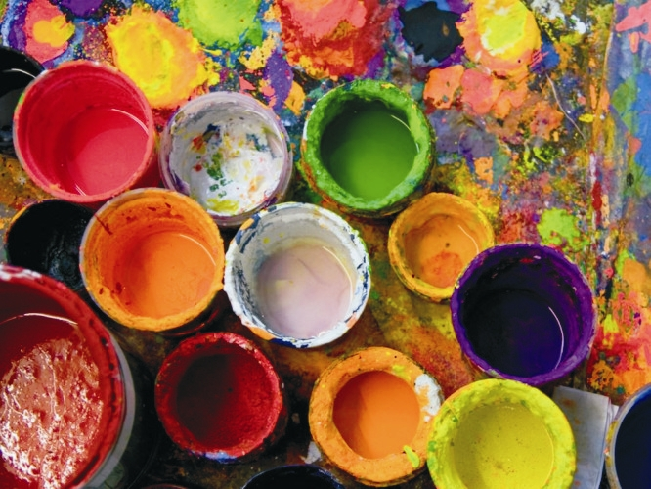
К…РТИНА
А
КРАСКИ

Slide 6
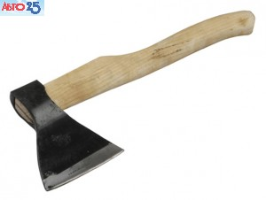
Т…ПОР
О
ОСТРЫЙ

Slide 7
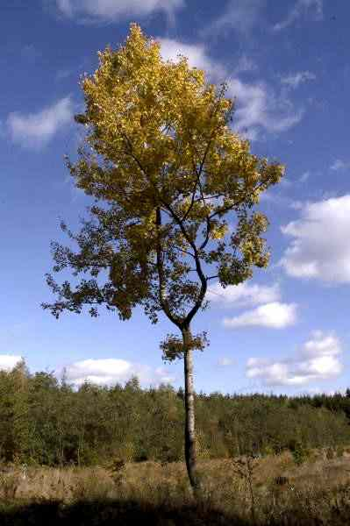
…СИНА
О
ТОНКАЯ

Slide 8
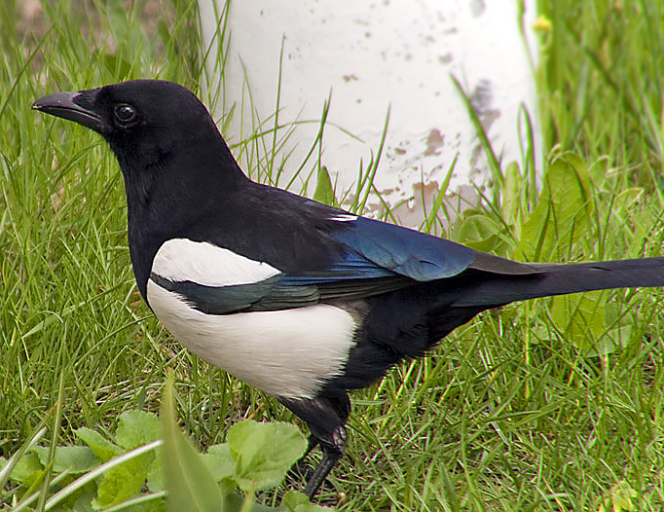
С…РОКА
О
БОК

Slide 9
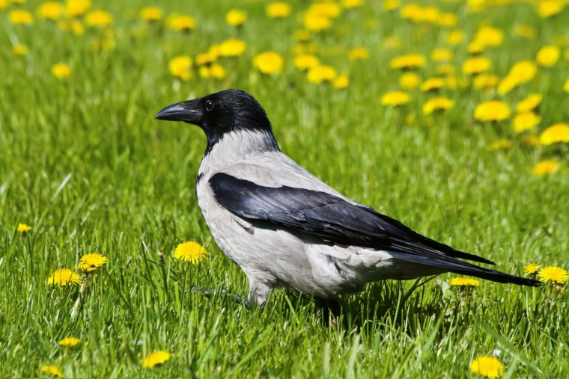
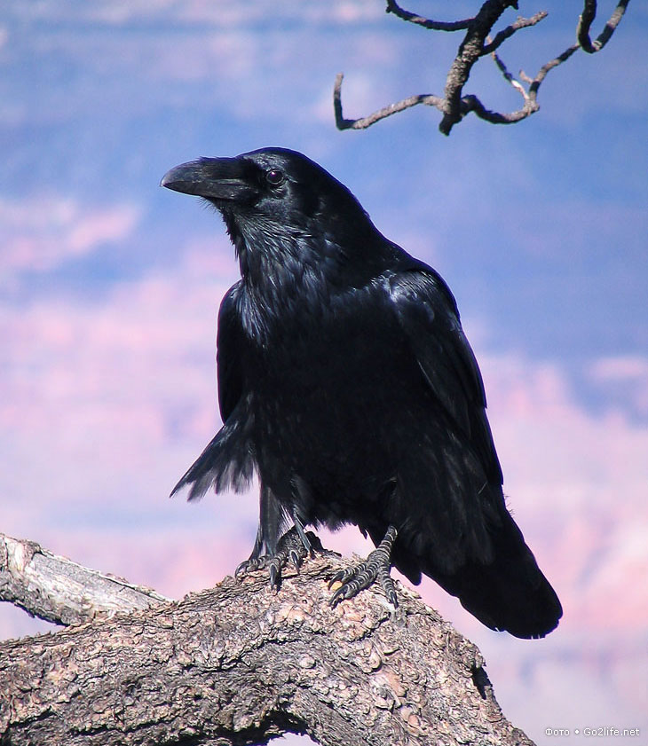
В…РОНА
О

Slide 10
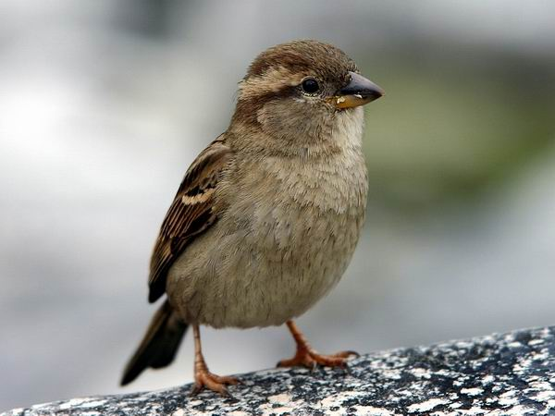
В…РОБЕЙ
О

Slide 11
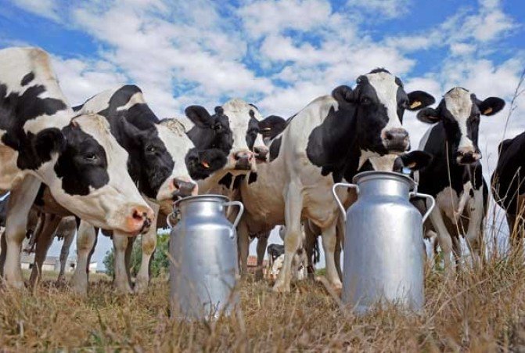
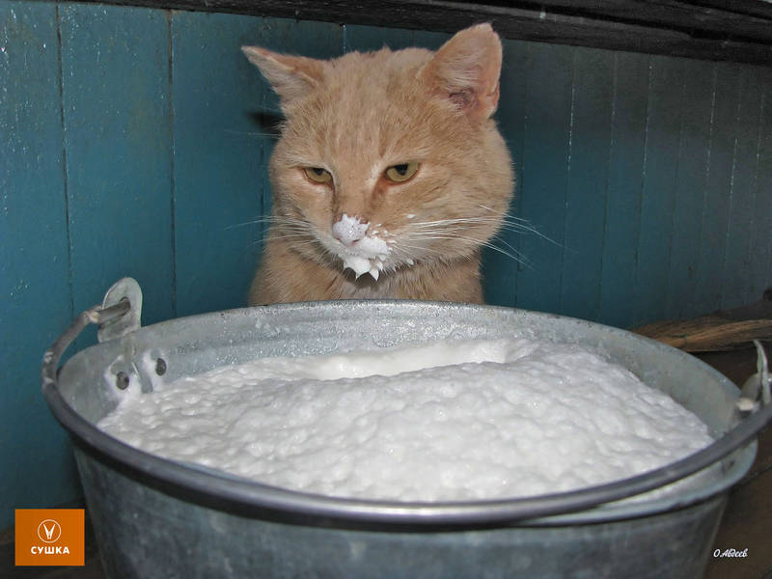
К…РОВА, М…ЛОКО
О
О
КОТ

Slide 12
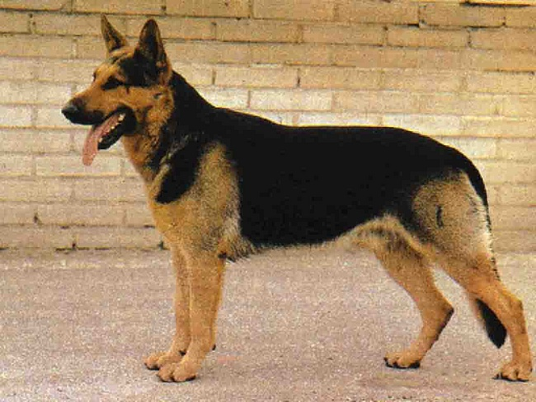
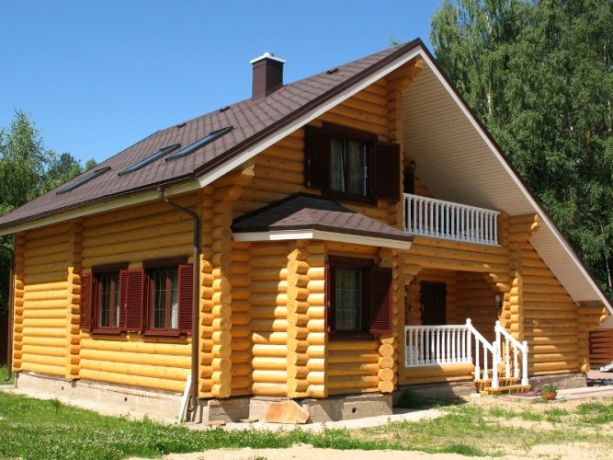
С…БАКА
О
ДОМ

